Slide 1
Draftify 기획서
공통서비스기획팀
Last update : 2025-12-16
Version: 0.1

Slide 2
HISTORY
ver | 변경일 | 변경내용 | 작성자 | 비고
0.1 | 2025.12.16 | 최초작성 | 강재희

Slide 3
CONTENTS
05
01
회원분류 및 주요 정책
탈퇴 정책
하나투어 회원 정책 및 프로세스
회원분류
주요정책
06
프로세스 흐름도
02
로그인 정책
로그인정책
비밀번호정책
07
화면상세
03
통합회원 정책
통합회원
통합회원 가입
통합회원 전환
04
SNS회원 정책
네이버
카카오
애플

Slide 4
01 회원분류 및 주요정책
01
회원분류
02
주요정책

Slide 5
1. 회원종류 및 주요정책
01
회원분류
분류 | 회원상태 | 통합회원여부 | 회원구분(상세) | 채널 | 데이터유무
 |  |  |  |  | 고객번호 | CI | 로그인ID | HC회원번호 | 개인정보 수집 및 이용에 대한 동의
식별고객 | 회원 | 통합회원 | 통합회원 | 통신사 본인인증을 통한 신규 가입회원 애플가입자를 제외한 SNS (네이버/카카오) 인증 가입자 [통합회원전환]을 진행한 기존회원(통합전회원) ※ CI수집 : 신규가입자는 CI수집을 필수로 하나, 통합전회원의 통합회원 전환시에는 CI수집을 필수로 하지 않음 | ● | ▲ | ● | ● | ●
 |  | 통합전회원 | HC only | 제휴카드(KB/신한) 고객 모바일월렛(네이버페이/시럽) 하나투어 멥버십 카드 생성 고객 ※ HC 회원번호를 가졌으나 닷컴 로그인 ID가 없음. ※ CI수집 : 카드사 회원 CI 정보 수집 | ● | ▲ | X | ● | X
 |  |  | 애플 가입자 | 애플 간편 가입으로 가입한 고객 | ● | X | ● | X | X
 |  |  | 과거 가입 데이터 | 2025년 10월 22일 이전 가입한 SNS(네이버/카카오) 인증 가입자 2020년 4월 이전 구닷컴 가입자 (차세대 이전 데이터) | ● | ▲ | ● | ▲ | X
 | 비회원 |  |  | 회원가입없이 예약만(예약자, 여행자) 생성된 고객 | ● |  | X | - | -
미식별고객 |  |  |  | 식별 되지 않는 고객 C999999999

Slide 6
02 로그인 정책
01
로그인정책
02
비밀번호 정책

Slide 7
2. 로그인 정책
02
비밀번호 정책
[1] 비밀번호 정책
구분 | 정책내용 | 비고
비밀번호 구성 규칙 | 비밀번호는 영문 소문자, 대문자, 숫자, 특수문자 중 2개 이상을 조합하여 8자 이상 16자 이하로 입력해야 함. 사용 가능한 특수문자는 ! @ # $ % ^ & * ( ) 만 허용
변경 주기 | 보안 강화를 위해 90일 마다 비밀번호 변경 권장 | 비밀번호 변경 90일 이후 로그인시 비밀번호 변경 팝업 노출하여 변경유도
비밀번호 변경 | “비밀번호 찾기”를 통해 등록된 휴대폰번호, 이메일 인증 혹은 휴대폰(통신사)본인인증으로 변경가능. SNS 간편가입 회원(네이버·카카오·애플)은 별도의 비밀번호를 사용하지 않으며, 해당 플랫폼 인증으로 대체함.
비밀번호 오류처리 | ID/PW 5회 이상 연속으로 틀린 경우, 자동입력 방지문자(CAPTCHA) 입력 추가 PC 또는 MO 중 한쪽에서 5회 이상 오류가 누적되면 양쪽 채널 모두 CAPTCHA 입력이 필수 진행 | 자동방지 입력문자 네이버 캡차 API 연동
[2] 비밀번호 변경 체크로직
코드 | 케이스 | 안내메세지
EBCCSTAPI043 | 길이오류 | 비밀번호는 영문 소문자, 대문자, 숫자, 특수문자 중 2개 이상을 조합하여 8자 이상 16자 이하로 입력해 주세요. (특수문자는 -!@#$%^*?_~만 허용됩니다.)
EBCCSTAPI044 | 동일문자 3개 이상 중복 | 동일 문자, 숫자가 연속으로 3자 이상 들어가지 않게 입력해 주세요.
EBCCSTAPI049 | 연속문자 3개 이상 중복 | 동일 문자, 숫자가 연속으로 3자 이상 들어가지 않게 입력해 주세요.
EBCCSTAPI050 | 연속숫자 3개 이상 중복 | 동일 문자, 숫자가 연속으로 3자 이상 들어가지 않게 입력해 주세요.
EBCCSTAPI051 | 영문 대.소문자, 숫자, 특수문자 중 2개 이상 조합 필요 | 비밀번호는 영문 소문자, 대문자, 숫자, 특수문자 중 2개 이상을 조합하여 8자 이상 16자 이하로 입력해 주세요. (특수문자는 -!@#$%^*?_~만 허용됩니다.)
EBCCSTAPI045 | 로그인ID 사용불가 | 비밀번호 문자는 로그인ID와 같지 않게 입력해 주세요.
EBCCSTAPI047 | 생년월일 사용불가 | 비밀번호 숫자는 생년월일과 같지 않게 입력해 주세요.

Slide 8
03 통합회원 정책
01
통합회원
02
통합회원 가입
03
통합회원 전환

Slide 9
3. 통합회원 정책
03
통합회원 전환
[1] 통합회원 전환 정책
[통합전회원]은 통합회원전환 절차를 거쳐 [통합회원]으로 전환이 가능하다.
통합회원 전환 절차 : 휴대폰 점유인증 및 필수약관동의
통합전회원의 통합회원 전환은 강제하지 않는다. 대부분의 닷컴 서비스는 통합전회원 상태에서도 정상적으로 이용 가능하므로, 전환은 사용자 선택에 따른 자율 방식으로 운영한다.
다만, 통합회원 전용 서비스(예: 항공 예약, 특정 이벤트 참여 등) 이용 시에는 통합회원 전환 안내 후 팝업을 통해 전환 절차를 진행할 수 있도록 유도한다
[2] 통합회원 전환 수집 및 동의항목
구분 | 항목 | 비고
본인인증 | 휴대폰번호 | 휴대폰 점유인증
필수약관동의 | 통합회원 약관동의 | J01
 | 개인정보수집및이용 | J02
 | 개인정보제3자제공 | J03
하나투어 회원 DB에서 기존 고객정보와 본인인증 정보(이름/생년월일/휴대폰번호)로 동일 회원이 매칭되는 경우에 한해, 본인인증 완료 및 통합회원 전환 처리를 수행한다.

Slide 10
3. 통합회원 정책
03
통합회원 전환
[3] [통합전회원] 닷컴서비스 이용
구분 | 이용 가능 여부 | 설명
마이페이지 접근 | 가능 | 개인정보 수정 불가 (읽기 전용)
패키지/FND 예약 | 가능 | 예약 및 결제 가능하나, HC회원번호가 없는 경우 마일리지 적립 불가
호텔예약 | 일부 불가 | 통합전회원&&애플로그인 예약불가→ [통합회원전환 안내]
항공예약 | 불가 | 통합전회원 예약불가→ [통합회원전환 안내]
이벤트 참여 | 제한적 | 일부 이벤트는 통합회원만 가능 → [통합회원전환 안내]
[4] [통합회원 전환] 접근 경로
구분 | 접근경로 | 설명
① 서비스 이용 중 전환 안내 | 항공예약, 이벤트 참여 등 통합회원 전용 기능 접근 시 | 서비스 이용 불가 안내 팝업 노출 → 통합회원 전환 팝업 → [휴대폰 점유인증 및 필수약관 동의 후] 통합회원 전환 처리
② 배너 노출 | 마이페이지 패키지/호텔/FND 예약 및 결제화면 | 통합전회원 대상 전환 배너 노출 → 클릭시 휴대폰 점유인증 및 필수약관 동의후 통합회원 전환 처리
③ 상담원 안내 전환 |  | 마일리지 적립 불가 또는 전환 필요 고객에게 상담원이 전환 안내 및 링크 제공 → 링크 통해 휴대폰 점유인증 및 필수약관 동의 후 전환 처리

Slide 11
04 SNS회원 정책
01
네이버
02
카카오
03
애플
04
참고사항

Slide 12
4. SNS회원 정책
01
[네이버] 회원가입/로그인 정책
[1] 네이버 로그인 정책
로그인 가능 조건: 하나투어 계정이 존재하고, 네이버 계정과 연결(연동)된 회원만 로그인 가능하다.
네이버 계정과 하나투어 계정은 1:1 연동 구조로 관리한다.
[케이스별 처리 로직]
구분 | 설명
하나투어 계정이 있는 경우 | 최초 로그인 시 비밀번호 입력 후 네이버 계정과 연동 처리 하나투어 아이디가 2개 이상일 경우, 로그인 시 계정 선택 화면 노출. 연동 이후에는 비밀번호 입력 없이 네이버 로그인만으로 자동 로그인 가능.
하나투어 계정이 없는 경우 | 네이버에서 전달받은 사용자 정보 및 통신사 본인인증 정보 기반으로 하나투어 신규 회원가입 진행. 회원가입 시 네이버 고유 [이용자식별자]를 하나투어 계정에 저장하여 연동 상태로 가입 처리.
[2] 네이버계정 연동/연동해제
항목 | 내용
연동 | 네이버 로그인 구분코드(S01) 추가 네이버에서 제공한 [고유식별자] 값을 하나투어 회원정보에 저장하여 연동.
연동 해제 경로 | 하나투어닷컴 > 마이페이지 > 개인정보 > SNS연동 메뉴에서 사용자 직접 해제 가능.
연동 해제시 처리 | 로그인구분코드(MEM_LGN_DV_CD)=‘S01’ 삭제 처리 → 고유식별자 삭제 하나투어 회원정보 중 일치하는 고유식별자 값이 없다면 ‘연동되지 않은 상태‘ 로 간주
연동여부 확인 | [관리자화면]하나허브> 고객> 고객정보> 고객정보관리 > 네이버 ID여부 Y/N 로 연동 상태 확인 가능.

Slide 13
05 탈퇴 정책

Slide 14
5. 탈퇴정책
01
탈퇴 정책
[1] 탈퇴처리 원칙
하나투어 회원은 하나투어닷컴 홈페이지 내 마이페이지 > 회원탈퇴 메뉴를 통해 직접 탈퇴할 수 있으며, 관리자는 하나허브에서 회원탈퇴 처리가 가능하다.
탈퇴 처리 시점 이후 회원정보, 마일리지, 쿠폰, 가족합산정보 등 해당 계정에 연결된 데이터는 즉시 삭제되며, 삭제 후에는 복구가 불가능하다
회원 탈퇴일로부터 5일간 재가입이 제한된다.
개인정보는 「개인정보 보호법 제21조(개인정보의 파기)」에 따라 탈퇴 후 지체 없이(5일 이내) 파기되어야 하며, 파기 시에는 복구가 불가능한 방법으로 영구 삭제한다.
[2] 본인확인절차
구분 | 내용 | 비고
일반회원 | 탈퇴 시 비밀번호 입력을 통한 최종 본인확인 절차를 수행해야 함. | 비밀번호 검증 후 탈퇴 진행
SNS회원 (네이버/카카오/애플) | 비밀번호 입력 대신 해당 SNS 인증 절차를 통해 본인확인 후 탈퇴 진행됨.
탈퇴 사유 입력 | 탈퇴 시 탈퇴 사유는 필수 입력 “하나투어에 바라는 점”을 선택적으로 입력 가능함 | VOC 개선 목적
[3] 회원 보유정보 처리 기준
항목 | 처리 내용 | 비고
마일리지 | 탈퇴 시 모든 마일리지가 삭제되며, 원복되지 않음.
가족합산 마일리지 | 탈퇴 시 가족합산에서 자동 탈퇴되며, 가족 대표자가 탈퇴하는 경우 가족합산 자동 해산.
기프트카드/상품권 | 탈퇴 시 마이페이지에 등록된 기프트카드 및 실물 없는 지류상품권 사용 불가.
예약 정보 | 탈퇴 전 진행 중인 예약은 유지되나, 탈퇴 이후에는 회원혜택(마일리지 적립 등) 미적용. | 예약 취소는 별도 진행 필요

Slide 15
06 프로세스 흐름도
01
로그인/회원가입 구조
07
통합회원 가입
02
로그인
08
[네이버] 로그인/회원 가입
03
자동로그인
09
[카카오] 로그인/회원 가입
04
생체인증 로그인
10
[애플] 로그인/회원 가입
05
아이디찾기
11
통합회원 전환
06
비밀번호 찾기
12
탈퇴

Slide 16
6. 프로세스 흐름도
01
로그인/회원가입 구조
로그인 전용 별도 도메인 [MO/PC 공통]
https://accounts.hanatour.com
회원로그인
하나투어 로그인
닷컴 홈
네이버 로그인
패키지/항공/호텔 예약하기
로그인버튼
PC
카카오 로그인
FND/웹투어국내항공 예약하기/하나라이브/플래너
애플 로그인
생체인증 로그인
✔APP만제공
●
●
아이디찾기
로그인
회원가입
비밀번호찾기
닷컴 홈
네이버 회원가입
회원가입
패키지/항공/호텔 예약하기
로그인버튼
카카오 회원가입
MO
애플 회원가입
FND/웹투어국내항공 예약하기/하나라이브/플래너
비회원예약조회
●
●

Slide 17
6. 프로세스 흐름도
02
로그인
화면상세 ▶
하나투어 ID(이메일계정)로 로그인
ID/PW
검증
비밀번호
갱신대상
로그인
ID/PW
입력
일치
1
NO
로그인성공
불일치
YES
NO
ID/W
5회 이상 오류
YES
비밀번호
변경 팝업
로그인오류
안내 알럿
로그인 5회 오류
안내 알럿
[ALERT]
아이디/비밀번호를 5회 틀렸습니다.
보이는 이미지의 문자를 입력해 주세요.
[ALERT]
아이디 또는 비밀번호를 다시 확인해 주세요
하나투어에 가입되지 않은 아이디거나
아이디 또는 비밀번호를 잘못 입력했습니다.
자동입력
방지문자 입력
(CAPTCHA)
1
[비밀번호 갱신대상] : 1) 비밀번호 변경 90일 초과 , 2) 임시 비밀번호 로그인

Slide 18
6. 프로세스 흐름도
12
탈퇴
화면상세 ▶
회원탈퇴시 고객정보 즉시 파기되며, 동일 이름+생년월일+휴대폰번호로 5일간 재가입이 제한된다.
마이페이지
회원탈퇴
계정 비밀번호
유무
YES
비밀번호 입력
탈퇴사유(필수)
바라는점(선택) 입력
카카오 연동여부
NO
마일리지 소멸안내
회원탈퇴 완료
NO
YES
개인정보
네이버/카카오/애플
인증
카카오 연동해제
API호출
※ 마지막 로그인 값으로 SNS인증 1개 노출
※연동 해제 실패시 에러 로그 적재 후 탈퇴처리

Slide 19
07 화면상세
01
로그인 공통
06
네이버 로그인/회원가입
02
생체인증 로그인
07
카카오 로그인/회원가입
03
아이디찾기
08
애플 로그인/회원가입
04
비밀번호 찾기
9
통합회원전환
05
통합회원가입
10
탈퇴

Slide 20
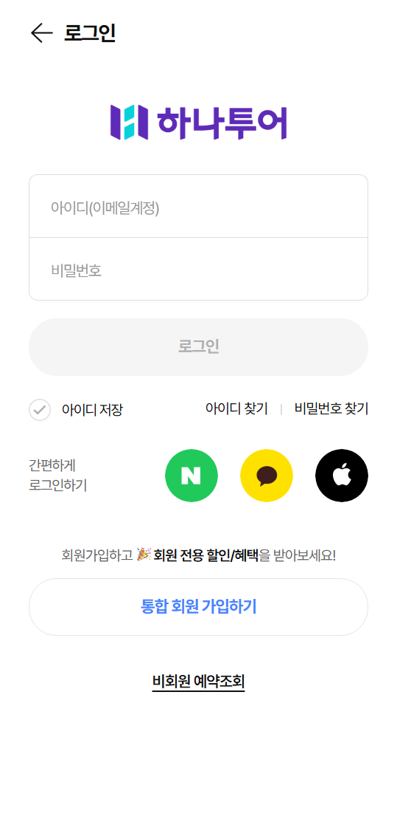
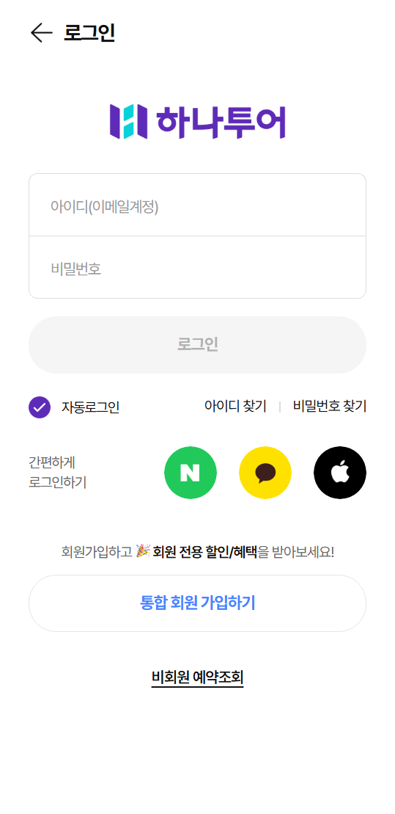
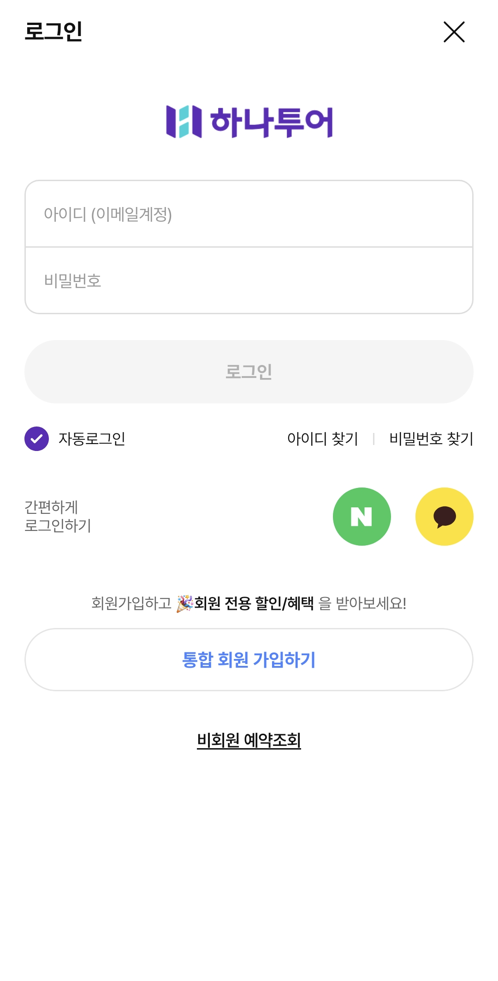
7. 화면상세
Description
1
로그인 공통 - ① 일반로그인
📑참고 [02 로그인 정책] [06 프로세스 흐름도 > 02 로그인]
1 | 일반로그인 [PC] - 호출 파라미터: ?isReserve=N&memberOnlyYn=N - 아이디 저장 체크박스 제공 Default: 미체크(언체크)
2 | 일반로그인 [MO web] - 자동로그인 체크 기능 제공 Default : 체크
3 | 일반로그인[APP] - 자동로그인 체크 기능 제공 Default : 체크 - 네이티브 페이지로 팝업 형태 노출 - AOS APP에서는 [애플] 로그인 아이콘 미노출 - APP 로그인 시 생체로그인(지문/얼굴 등) 지원 - 페이지 특성상 뒤로가기 버튼은 없으며, 상단 [닫기] 버 튼만 제공
로그인 전용 URL : https://accounts.hanatour.com/ (PC/MO 동일, 반응형 페이지로 구성)
호출 파라미터에 따라 [일반로그인]과 [예약로그인] 화면으로 구분됨
1
일반로그인 [PC]
2
일반로그인 [MO web]
3
일반로그인 [APP]

Slide 21
End of document

